Slide 1
37-7
These materials are by the Kongki Ka Project and are made available to you under the terms of the Creative Commons Attribution ShareAlike license 4.0.
You have permission to share and redistribute these materials in any format and to make reasonable revisions and adaptations of this translation, provided that:
You include the above licence and source information.
If you redistribute these materials or create derivatives, you must distribute your contributions under the same license as the original.
The Holy Bible, Berean Standard Bible, BSB is produced in cooperation with Bible Hub, Discovery Bible, OpenBible.com, and the Berean Bible Translation Committee. This text of God's Word has been dedicated to the public domain.
Hindi text is from Free Bibles India. This translation is made available under the terms of a Creative Commons Attribution-ShareAlike 4.0 International License.
Notes:
Ch
37 People reject Jesus
1. Jesus is the Bread of Life- John 6:22-71 (Left Top)
2. Officers sent to seize Jesus - John 7:1-53 (Right Top)
3. Woman accused of adultery - John 8:1-12 (Center)
4. Jesus talks to angry Pharisees - John 8:13-59 (Right near Bottom)
5. Blind man cured - John 9:1-41 (Right Bottom)
6. The Good Shepherd - John 10:1-21 (Left Bottom)
7. Jewish leaders try to stone Jesus - John 10:22-42 (Left Center)

Slide 2
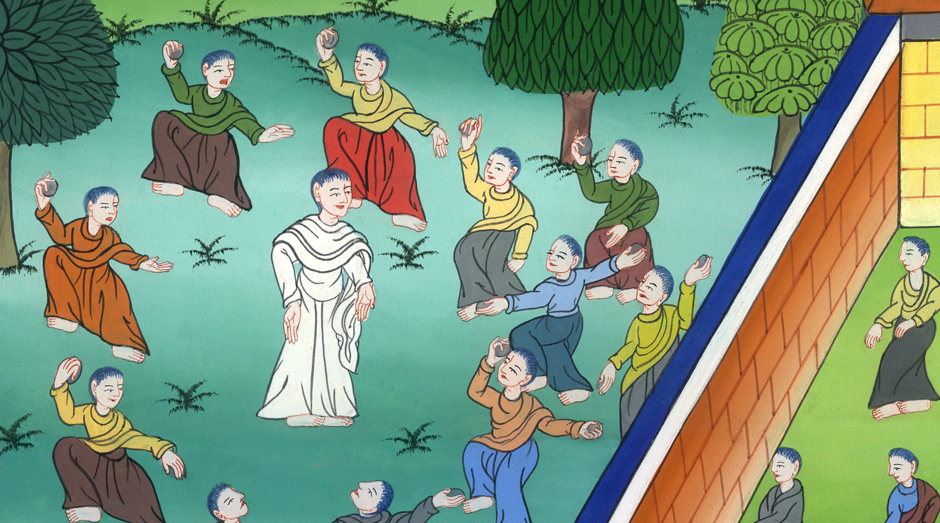
यहूदी नेताओं ने यीशु को पत्थर मारने की कोशिश की - यूहन्ना 10:22-42
This work is licensed under a Creative Commons Attribution-ShareAlike 4.0 International License

Slide 3
Jewish leaders try to stone Jesus - John 10:22-42
यहूदी नेताओं ने यीशु को पत्थर मारने की कोशिश की - यूहन्ना 10:22-42

Slide 4
यहूदी नेताओं ने यीशु को पत्थर मारने की कोशिश की - यूहन्ना 10:22-42

Slide 5
23… Jesus was walking in the temple, in Solomon’s porch.
24So the Jews gathered around Him and demanded, “How long will You keep us in suspense? If You are the Christ, tell us plainly.”
23 और यीशु मन्दिर में सुलैमान के ओसारे में टहल रहा था। 24 तब यहूदियों ने उसे आ घेरा और पूछा, “तू हमारे मन को कब तक दुविधा में रखेगा? यदि तू मसीह है, तो हम से साफ कह दे।”

Slide 6
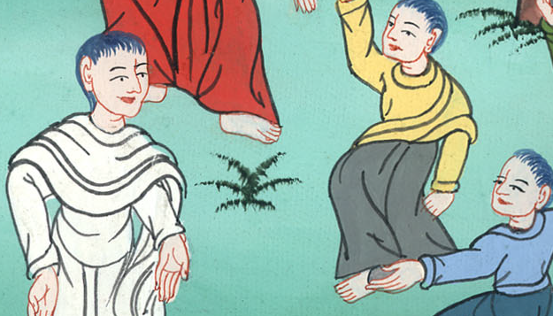
यूहन्ना 10:23,24

Slide 7
25“I already told you,” Jesus replied, “but you did not believe. The works I do in My Father’s name testify on My behalf. 26But because you are not My sheep, you refuse to believe.
25यीशु ने उन्हें उत्तर दिया, “मैंने तुम से कह दिया, और तुम विश्वास करते ही नहीं, जो काम मैं अपने पिता के नाम से करता हूँ वे ही मेरे गवाह हैं। 26परन्तु तुम इसलिए विश्वास नहीं करते, कि मेरी भेड़ों में से नहीं हो।

Slide 8
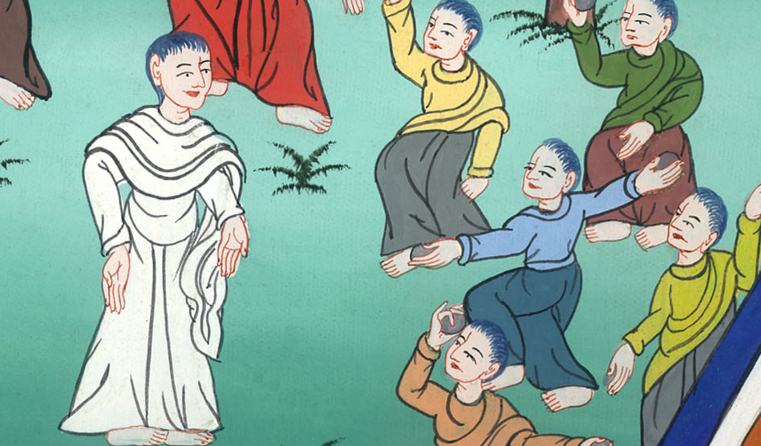
यूहन्ना 10:25,26

Slide 9
27My sheep listen to My voice; I know them, and they follow Me.
28I give them eternal life, and they will never perish. No one can snatch them out of My hand.
27मेरी भेड़ें मेरा शब्द सुनती हैं, और मैं उन्हें जानता हूँ, और वे मेरे पीछे-पीछे चलती हैं। 28 और मैं उन्हें अनन्त जीवन देता हूँ, और वे कभी नाश नहीं होंगी, और कोई उन्हें मेरे हाथ से छीन न लेगा।

Slide 10
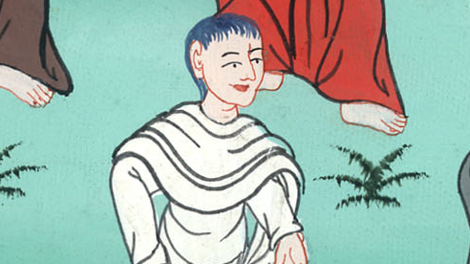
यूहन्ना 10:27,28

Slide 11
29My Father who has given them to Me is greater than all. No one can snatch them out of My Father’s hand. 30I and the Father are one.”
29 मेरा पिता, जिसने उन्हें मुझ को दिया है, सबसे बड़ा है, और कोई उन्हें पिता के हाथ से छीन नहीं सकता। 30 मैं और पिता एक हैं।”

Slide 12
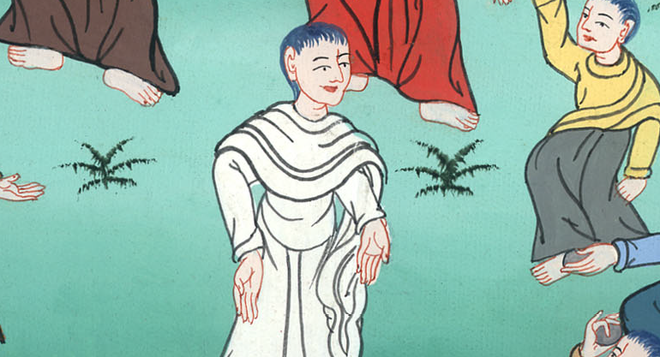
यूहन्ना 10:29,30

Slide 13
31At this, the Jews again picked up stones to stone Him. 32But Jesus responded, “I have shown you many good works from the Father. For which of these do you stone Me?”
31यहूदियों ने उसे पथराव करने को फिर पत्थर उठाए। 32 इस पर यीशु ने उनसे कहा, “मैंने तुम्हें अपने पिता की ओर से बहुत से भले काम दिखाए हैं, उनमें से किस काम के लिये तुम मुझे पथराव करते हो?”

Slide 14
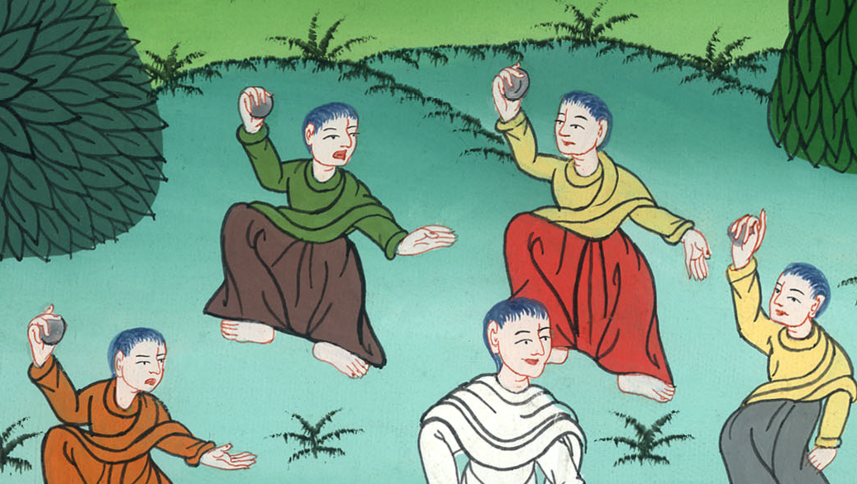
यूहन्ना 10:31,32

Slide 15
33“We are not stoning You for any good work,” said the Jews, “but for blasphemy, because You, who are a man, declare Yourself to be God.”
33यहूदियों ने उसको उत्तर दिया, “भले काम के लिये हम तुझे पथराव नहीं करते, परन्तु परमेश्वर की निन्दा के कारण और इसलिए कि तू मनुष्य होकर अपने आपको परमेश्वर बनाता है।”

Slide 16
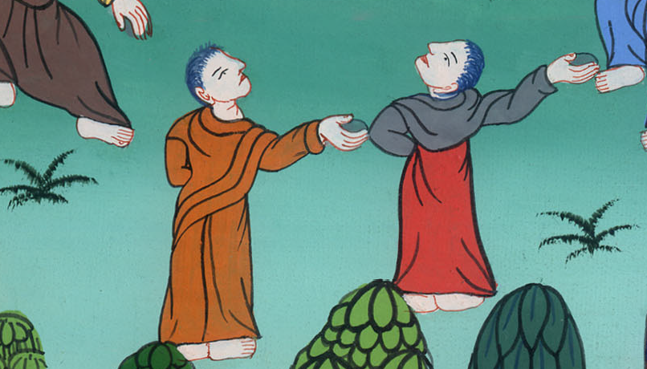
यूहन्ना 10:33

Slide 17
36then what about the One whom the Father sanctified and sent into the world? How then can you accuse Me of blasphemy for stating that I am the Son of God?
36तो जिसे पिता ने पवित्र ठहराकर जगत में भेजा है, तुम उससे कहते हो, ‘तू निन्दा करता है,’ इसलिए कि मैंने कहा, ‘मैं परमेश्वर का पुत्र हूँ।’

Slide 18
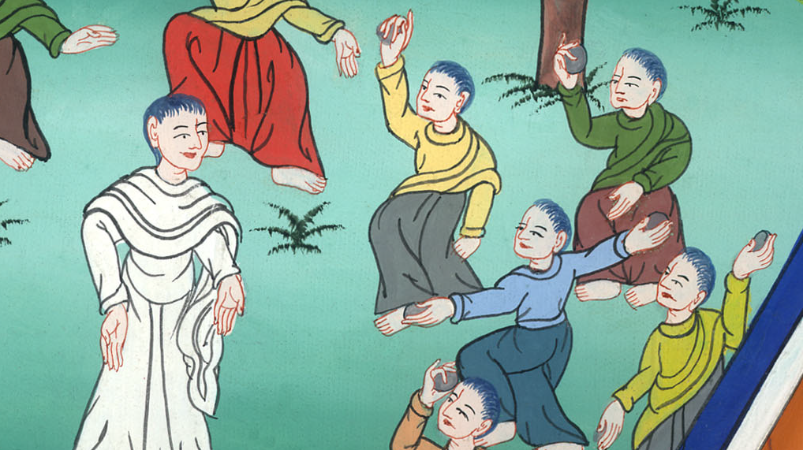
यूहन्ना 10:36

Slide 19
37If I am not doing the works of My Father, then do not believe Me. 38But if I am doing them, even though you do not believe Me, believe the works themselves, so that you may know and understand that the Father is in Me, and I am in the Father.”
37यदि मैं अपने पिता का काम नहीं करता, तो मेरा विश्वास न करो। 38 परन्तु यदि मैं करता हूँ, तो चाहे मेरा विश्वास न भी करो, परन्तु उन कामों पर विश्वास करो, ताकि तुम जानो, और समझो, कि पिता मुझ में है, और मैं पिता में हूँ।”

Slide 20
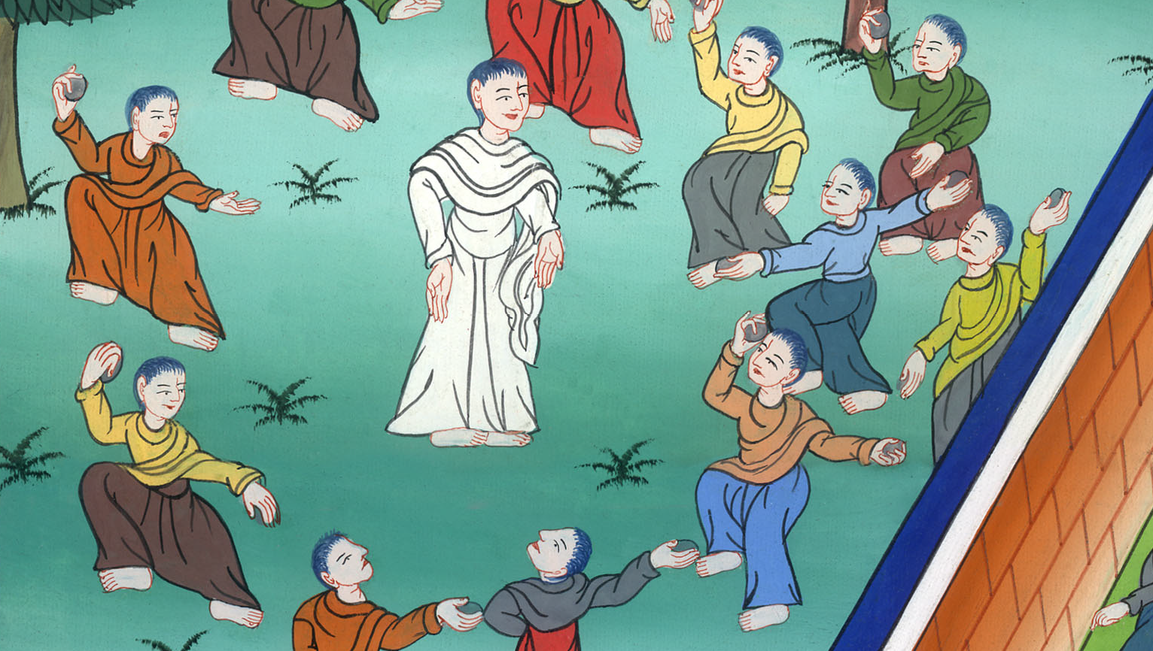
यूहन्ना 10:37,38

Slide 21
39At this, they tried again to seize Him, but He escaped their grasp.
40Then Jesus went back across the Jordan to the place where John had first been baptizing, and He stayed there. 42And many in that place believed in Jesus.
39तब उन्होंने फिर उसे पकड़ने का प्रयत्न किया परन्तु वह उनके हाथ से निकल गया।
40 फिर वह यरदन के पार उस स्थान पर चला गया, जहाँ यूहन्ना पहले बपतिस्मा दिया करता था, और वहीं रहा। 42 और वहाँ बहुतों ने उस पर विश्वास किया।

Slide 22
यूहन्ना 10:39,40,42

